Slide 1
プログラムの構造
クラス
クラス
変数 int index
変数
変数 string str
変数
メソッド hoge()
メソッド
メソッド moge()
メソッド

Slide 2
Classとはなにか
データ構造を作る仕組み
クラスを使うと新しいデータ型を作ることができる。
「オブジェクトを作る設計書」

Slide 3
メソッドとはなにか
「オブジェクト指向プログラミングにおいて、オブジェクトに対する操作を定義した手続き」
簡単に言えば「処理」

Slide 4
メソッドの構成
[修飾子] 戻り値のデータ型 メソッド名(引数){
Public static void Main(string args){
修飾子 → Public static
戻り値のデータ型 → void
メソッド名 → Main
引数 → string args(変数名argsの文字列）

Slide 5
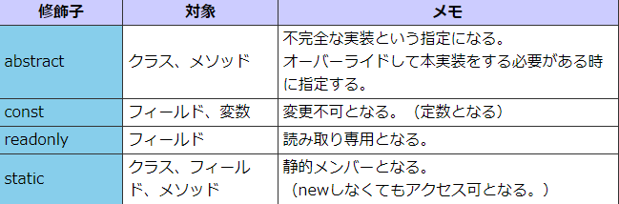
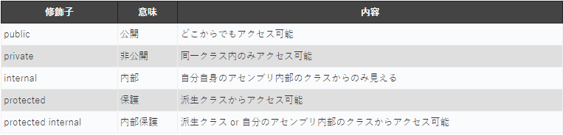
修飾子一覧
その他修飾子
アクセス修飾子

Slide 6
戻り値とは
メソッドの処理終了時に返す値のこと
ex1)public int aaa(){ **** return 1; } 戻り値1(int型)
ex2)public string aaa(){ **** return “1”; } 戻り値1(string型)
ex3)public float aaa(){ **** return 1f; } 戻り値1(float型)
ex4)public void aaa(){ **** return; } 戻り値 無し

Slide 7
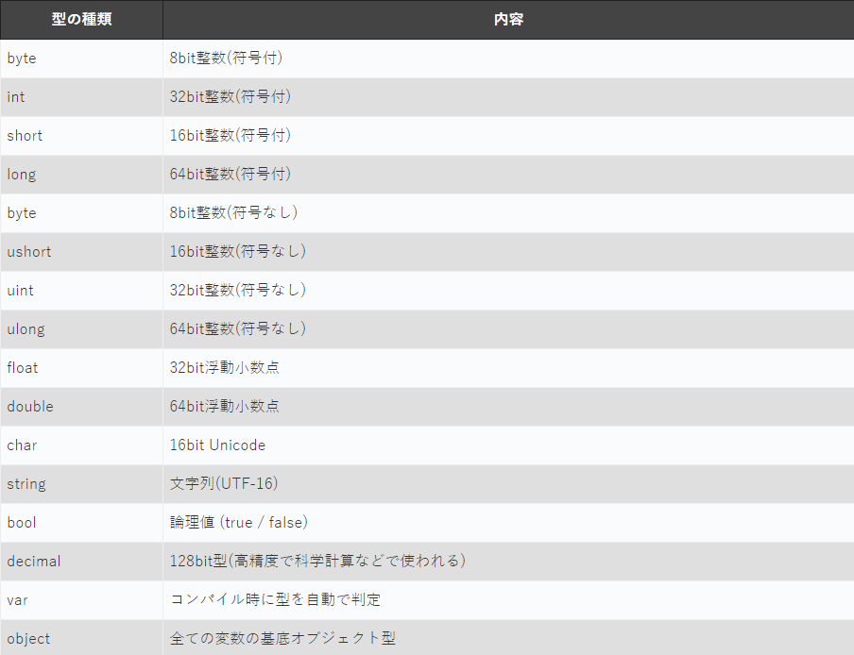
データ型
void 型無し

Slide 8
データ型は色々定義できる
Public Class Status()
{
Int hp;
Int mp;
}
Public enum Elements
{
AAA,
BBB
}
配列型、リスト、
クラス、ストラクト、列挙型などなど
Ex1)public List<int> aaa()
Ex2)public List<int> aaa()
Ex3)public Status bbb()
Ex4)public Elements ccc()
（メソッドだけでなく変数でも可）
Ex5)Status status;

Slide 9
インスタンス
インスタンス化：クラス（設計図）からオブジェクトを作ること
ex)キャラクタークラス
変数
100
50
10
20
インスタンス化
変数
Int hp
Int mp
Int atk
Int df
変数
80
60
20
10

Slide 10
IEnumerator非同期メソッド
var coroutine = aaa(); //IEnumeratorメソッド
await coroutine StartCoroutine(coroutine);
String str = coroutine.Current.ToString();
Debug.Log(str); //出力：あああ
****************************************************
public static IEnumerator aaa()
{
yield return “あああ”;
}

Slide 11
Using UniRx (同期させる)
Public async hoge(){
await Coroutine(coroutine);
await （hogeメソッド）
Hogeの処理が終わるまで待つ

